Slide 1


네트워크 혁명! CCN서비스
(Cloud Computing Network)
2008. 11 . 20 ㈜ 클루넷 차석기 부장

Slide 2
목차
Cloud Computing 개념 및 특징
CCN(Cloud Computing Network)
적용 사례
CCN의 활용

Slide 3
Cloud Computing의 개념 및 특징
Cloud Computing 개념 및 특징
1-1 클라우드 컴퓨팅 최초 제안
1-2 클라우드 컴퓨팅 이란?
1-3 클라우드 컴퓨팅 핵심 가상화
1-4 클라우드 컴퓨팅 핫 이슈

Slide 4
1-1. 클라우드 컴퓨팅 최초 제안
제안자
구글 엔지니어 크리스토프 비시글리아
동기
회사 내부에 많이 남아 있는 용량이나 컴퓨터 자원을 활용 해보자 (2006년)
패러다임
IBM
아마존
MS
DELL
대표적 IT 기업

Slide 5
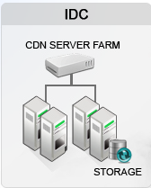

1-2. 클라우드 컴퓨팅 이란?
자원의 가상화
…
자원 제공자
사용자
1.네트워크만 연결되어 있다면 다양한 단말기를 활용해 막대한 컴퓨터 자원을 활용
PDA, PC, UMPC, 휴대폰, MID등 모든 단말기들.
1.서로 다른 물리적인 위치에 존재 하는 다수의 컴퓨터 자원 or
2. 하나의 슈퍼 컴퓨터
자원을 가상화
클라우드 컴퓨팅 2가지 측면
클라우드: 인터넷 기반
숨겨진 복잡한 인프라 구조

Slide 6
1-3. 클라우드 컴퓨팅의 핵심 - 가상화
1) 가상화
물리적인 하드웨어 자원을 논리적인 단위로 나누고 통합하여 자원을 활용 할 수 있게 해주는 기술
가상화
서버
스토리지
Application
Network

Slide 7


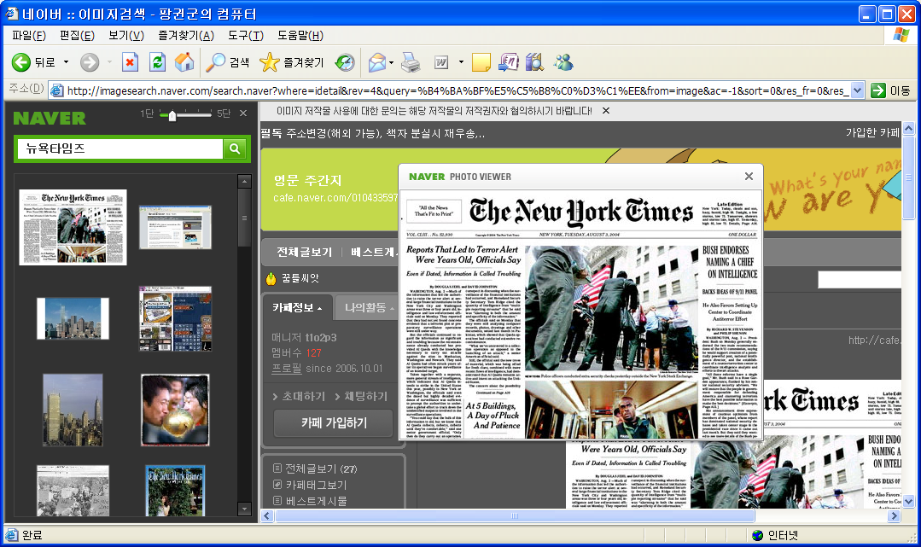



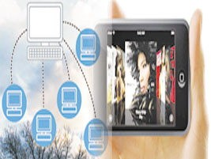





세계는 지금 클라우드 컴퓨팅 열풍!
미국 뉴욕타임스는 1851년부터 1922년 사이의 신문기사 1100만 개를 전자문서 로 만들어 일반인에게 무료로 제공하기로 한 것. 그런데 놀랍게도 뉴욕타임스가 이 작업을 수행하기 위해 구입한 컴퓨터나 저장 장치는 하나도 없었다. 작업도 하루 만에 끝냈다.
구글 ‘맵리듀스’
구글의 검색 엔진인 맵리듀스는 분산소프트웨어를 이용. 100TB에 이르는 문서들을 분산, 동시에 검색해 원하는 문서를 신속히 찾아준다.
아마존, EC2
현재 EC2(Elastic Computing Cloud, 신축적 컴퓨팅 클라우드)라는 상업적 클라우드 컴퓨팅 환경을 제공.
DELL ‘클라우드 컴퓨팅 솔루션’
DELL은「클라우드 컴퓨팅 솔루션
(Cloud Computing Solution)」프로그램을 시작했다.
IBM ‘블루 클라우드’
IBM은 IBM의 파워(Power) 프로세서가 탑재된 기기와 x86 서버를 타깃으로 하고 있으며 시스템 z 메인프레임에서 구동하는 가상 장비를 포함시킬 예정이다.
어도비 포토샵
온라인 버전출시예정

Slide 8


1-4. 클라우드 컴퓨팅의 핫 이슈
투자대비 장기적인 운영 악화(서버, 회선, 스토리지등)
자원 재활용 필요성 대두 (그린IT)
‘언제-어디서나’ ‘동시 존재’ 필요성
- 유비쿼터스의 핵심 인프라 기술
기존 네트워크 구축의 한계상황 봉착.
  하드웨어 사이클 단축 → 산업 폐기물 증가
  유지비 지속 증가 (전력, 냉각, 장소, 회선, 스토리지 업그레이드)

Slide 9
2. CCN(Cloud Computer Network)
2. CCN(Cloud Computer Network)
2-1 CCN의 필요성 및 배경
2-2 인터넷 자원과 내부자원의 대 통합
2-3 CCN 개념적 구성도

Slide 10

2-1. CCN의 배경 및 필요성
디지털 콘텐츠를 온라인 통하여
유통하고 CEO의 고민
수익성(?)
유저 만족도(?)
매월 수 십대의 서버 증가
매월 수 기가 밴드위스 증가
시스템 장애 포인트 증가
시스템 관리 비용 증가
유저들의 불만(QOS)

Slide 11
2-1. CCN의 배경 및 필요성
개발자
매달 수 십대의 서버 증가
매달 수 기가 밴드위스 증가
시스템 장애 포인트 증가
시스템 관리 비용 증가
CEO : 무조건 해결 하세요!
방법 : 조용히…잘…
압박감
1.밴드위스 비용절감
(그런데 몇% 감소
막연히 50%?)
2.사용자 속도
만족도(QOS)
3.장애포인트를 줄이자!

Slide 12
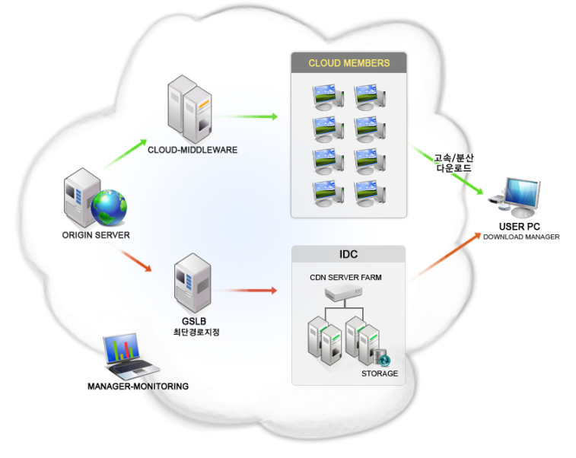

2-2. 인터넷 자원과 내부자원의 대통합
CCN(Cloud Computing Network)이란?
최신 클라우드 컴퓨팅 기술을 기반으로 인터넷상의 분산된 리소스와
내부자원과의 통합
네트워크 대역폭 Pool 생성
고속 콘텐츠 전송에 활용하는 서비스

Slide 13

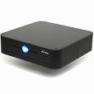
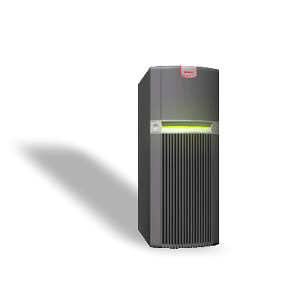

가상의 네트워크 밴드위스 Pool
2-2. 인터넷 자원과 내부자원의 대통합
서버 팜
+
Band
Width
5Gbps
Band
Width
3Gbps
전용디바이스
Cloud 멤버
Band
Width
Band
Width
10Gbps
+
A 사
PC - Cloud 멤버
가상 네트워크 밴드위스 Pool
B 사

Slide 15
3. 적용 사례
3. 적용 사례
3-1 온라인 콘텐츠 유통 M사
3-2 게임사 및 게임 퍼블리셔
3-3 SBS 베이징올림픽 인터넷 생중계

Slide 16
- CCN 적용 전 M사의 자원현황
3-1. 온라인 콘텐츠 유통(M사)
자원종류 | 사용현황
스토리지 서버 | 200여대
각종 서버 | 50여대
밴드위스 | 60Gbps
수익률 | 10~5%
고정 비용 중 60~70%가 회선비용

Slide 17
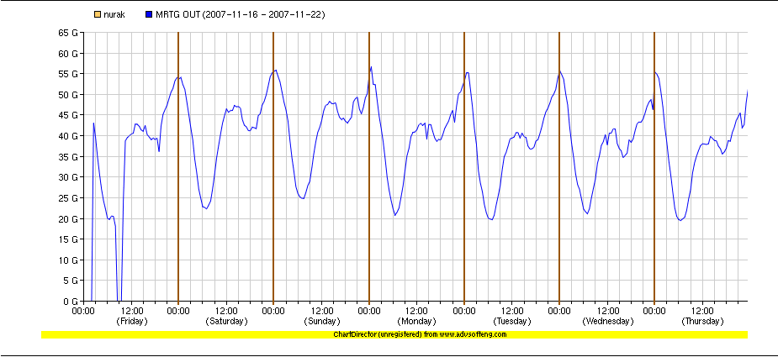
CCN 적용 전 M사의 트래픽 현황
3-1. 온라인 콘텐츠 유통 M사
2007.11.16~2007.11.22

Slide 18


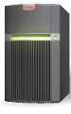
M사에 CCN을 적용한 개념적 구성도
3-1. 온라인 콘텐츠 유통 M사
- 흐름도
Hot Files
2
분산 준비
M사의 유저
4
다운로드
3
클라우드 분산
1
인기파일 정보 Detect
M사
콘텐츠를 받는 것은 중요하지
어디에서 받는 것은 중요하지 않다!

Slide 19
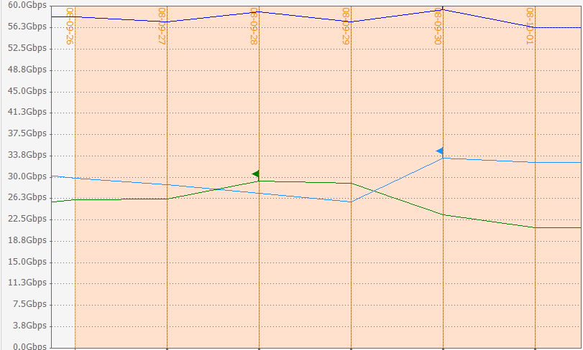
‘CCN’적용 후 M사의 트래픽 현황
3-1. 온라인 콘텐츠 유통 M사
2008.9.26~2008.10.01
(40~50%의 Traffic이 낮아짐)
IDC 서버 Traffic
클라우드 멤버(PC+ 전용디바이스) Traffic

Slide 20
3-1. CCN을 M사 적용 후 결과
적용효과
25G~30G(월)
트래픽 감소
(년간 360G 절약)
2억 5천~3억(월)
비용절감
(년간 30억 이상)
60~70%
서버 구입비 절감
50%
관리비용 절감
감소

Slide 21
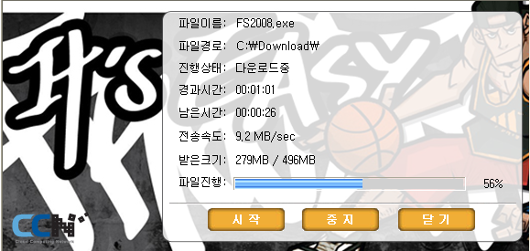
3-2. 게임사 다운로드 서비스
알파, 베타 수 많은 테스트 기간 필요 ( 대량의 사용자)
Patch System
최저속도 보장, 모든 서버가 장애시 클라우드 멤버를 통해 전송이 가능함
IDC에 위치한 서버와 클라우드멤버를 하이브리드형으로 연동하여 2중구조로 전송됨

Slide 22
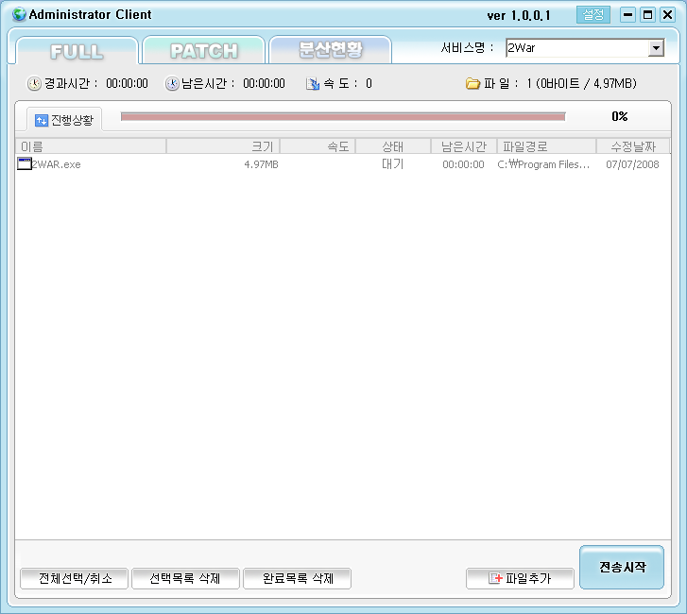
3-2. 게임사 다운로드 서비스
- 흐름도
4
다운로드
3
클라우드 분산
1
파일 업로드
2
IDC 서버 자동분산

Slide 23
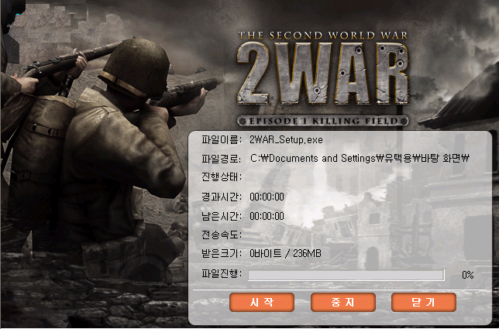

CCN을 활용한 게임 개발사 및 퍼블리셔
3-2. 게임사 다운로드 서비스
프리스타일 : http://fs.joycity.com
프리첼 : http://2war.freechal.com/
- 기타 20여개의 게임사에서 CCN 서비스 이용.
- 30여개의 게임사 및 퍼블리셔 업체들과 협의 중…

Slide 24
CCN을 게임사에 적용 한 후
3-2. 게임사 다운로드 서비스
모 게임사 2008년 4월 28일 부터 5월 9일 까지 7일간 3000 여명 측정 한 값
전송량 기준(GB)
각 유저의 평균속도(KB)

Slide 25
CCN을 게임사에 적용 한 후 트래픽 추이
3-2. 게임사 다운로드 서비스
 | 서버트래픽 | 클라우드 트래픽
4월 28일 | 2.61% | 97.39%
4월 29일 | 3.16% | 96.84%
5월 6일 | 2.69% | 97.31%
5월 7일 | 8.1% | 91.9%
5월 8일 | 5.02% | 94.98%
5월 9일 | 2.03% | 97.97%
평균 | 3.935% | 96.065%
(모 게임을 2008년 4월 28일 부터 5월 9일 까지 7일간 3000여명 측정 한 값)

Slide 26
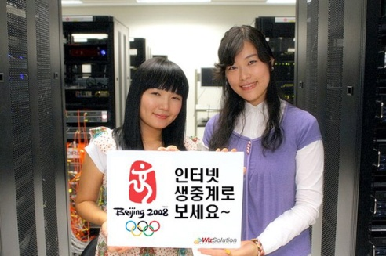

접속수 및 트래픽
3-3. S방송국 올림픽 중계
http://olympic.sbs.co.kr 2008.8.7 ~ 2008.8.24

Slide 27

3-3. S방송국 올림픽 중계
Topology Server
Media Server
Encoding Server
…
Cloud Member Overlay Network
시청자

Slide 28
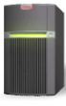
1. 현재는 베타 서비스 수준
2. 2009년 상반기안에 상용화 수준을 목표로 개발 중
3-3. CCN 스트리밍 서비스 개발
…
시청자

Slide 29
4. CCN의 미래
4. CCN의 활용 범위

Slide 30
4-1. 네트워크 효율성을 높혀라!
CCN 응용분야
고속 네트워크를 통한 대용량의 콘텐츠 전송 (뉴미디어, IPTV 등)
고품질 HD급 인터넷방송 및 생중계 지원(지상파 방송사 온라인 서비스, UCC , 인터넷방송 등)
온라인 게임 및 대용량 파일전송 업체
기대효과
높은 네트워크 효율성으로 고속전송이 가능.
네트워크 비용절감 효과로 콘텐츠 유통비용 및 저작권자에게 보다 많은 이익 전달. 콘텐츠 관련사업 발전기대
기존 CDN시장, CCN으로 빠른 대체.

Slide 31
5. 클루넷 CDN(스트리밍)특별 공급가
한국언론전산인협의회 세미나에 참석하신 분과 업체를 대상으로 하기와 같이 클루넷 CDN을 특별 할인가격에 공급해 드리고자 합니다.
(VAT별도)
서비스 | 공급내역 | 단위 | 공급가 | 비고
Streaming | Traffiic | 1Gbps | 750 만원 | 공급 계약은 1년단위로 진행합니다. 코로케이션등 기타서비스는 별도 협의 가능합니다. DRM , 배속솔루션 등은 최소가격으로 공급해 드리며 세부사항은 별도 협의하도록 합니다.
 | 미디어서버 | 1대 | 20 만원
 | Storage | 1TB | 15 만원
 | 랙 | 1대 | 65 만원
 | 기타 (DRM등) |  | 최소가 제공
EX) 회선1G 서비스 이용시
(VAT별도)
공급내역 | 단위 | 공급가
회선 | 1G | 750만원
스토리지 | 1TB | 15만원
미디어서버 | 3대 | 60만원
총 비용 |  | 825만원
(신청 문의)
클루넷 CDN사업본부 영업팀 : 02)3443-2927
세미나 현장문의 : 조성휘 대리 (010-7127-4396)

Slide 32

http://www.ccn.co.kr
감사합니다!
Q/A
stonecha@clunet.co.kr

